Slide 1
Le reti e il networking

Slide 2
Le reti: definizione
Una rete informatica è un insieme di dispositivi collegati tra loro per poter scambiare delle informazioni in maniera veloce e condividere le risorse.
Le informazioni sono codificate in binario
Gli elementi di una rete sono:
Nodi terminali: chiamati host che eseguono i programmi
Nodi di commutazione: chiamati router
Linee di Trasmissione: chiamate canali
Meccanismo che regola il funzionamento di una rete: un dato dall’host sorgente deve arrivare all’host di destinazione, viaggia su un canale fisico ed è ritrasmesso dai nodi di commutazione

Slide 3
Modelli logici delle reti
Esistono 2 modelli logici di reti (cioè si considera il ruolo assunto da ogni host nella rete):
Reti client server
Reti peer to peer

Slide 4
Reti client server
È il modello usato nella rete internet: il client è il browser (HTTP client) il server è Apache (HTTP server)
Queste reti necessitano di un amministratore di rete che gestisce il server, fa il backup dei dati
Server:
Processo che offre un servizio e può essere raggiunto attraverso la rete
Accetta ed elabora le richieste che gli arrivano dai client
Restituisce il risultato ai client o invia un messaggio di errore se non riesce a soddisfare la richiesta
È avviato all’accensione dell’host e rimane sempre attivo

Slide 5
Reti client server
Client:
Processo che invia una richiesta ad un server
Diventa attivo quando deve inviare una richiesta
Dopo che riceve la risposta ritorna inattivo

Slide 6
Reti peer to peer (p2p)
Ogni dispositivo ha un ruolo paritetico rispetto agli altri svolgendo contemporaneamente sia il ruolo di client che di server
Questo modello si applica per reti piccole con massimo 10 dispositivi
Un esempio è Skype

Slide 7
Classificazione fisica delle reti
Le reti, da un punto di vista fisico, si possono classificare secondo due criteri:
Tecnologia trasmissiva (in base a come saranno tramessi i dati)
Scala dimensionale ( in base alla dimensione dell’area geografica in cui sono dislocati gli host)

Slide 8
Classificazione delle reti in base alla tecnologia trasmissiva
Reti punto-punto
Reti broadcast
Reti multicast

Slide 9
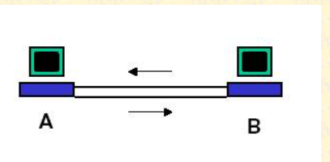
Reti punto-punto
Gli host sono connessi a coppie attraverso un canale diretto
Il messaggio è inviato dal mittente al destinatario connessi direttamente

Slide 10
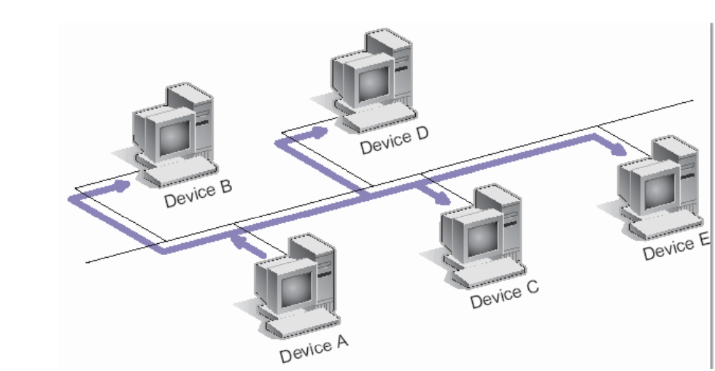
Reti BROADCAST
Gli host sono connessi a un canale di comunicazione condiviso da tutti
L’host che deve inviare un messaggio inserisce l’indirizzo del destinatario e lo spedisce a tutti gli host che fanno parte della rete
Il messaggio sarà letto solo dal destinatario, mentre gli altri host lo ignoreranno

Slide 11
Reti multicast
Gli host sono connessi a un canale di comunicazione condiviso da tutti
L’host che deve inviare un messaggio lo invia contemporaneamente ad un gruppo di destinatari che fanno parte della rete

Slide 12
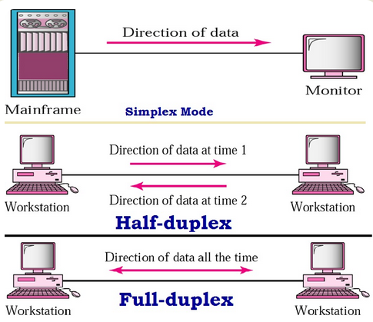
MODALITA’ di trasmissione
SIMPLEX: messaggio è inviato in un unico senso (dal mittente al destinatario)
HALF-DUPLEX: comunicazione in entrambe i sensi ma in tempi diversi
FULL-DUPLEX: comunicazione in entrambe i sensi nello stesso momento

Slide 13
commutazione
COMMUTAZIONE: è la tecnica che si utilizza per inviare il messaggio
Può essere:
COMMUTAZIONE DI CIRCUITO → si genera un circuito tra mittente e destinantario per poter comunicare; durante la comunicazione mittente e destinatario hanno un canale di trasmissione a disposizione.
COMMUTAZIONE DI PACCHETTO → i pacchetti sono spediti dal mittente al destinatario e possono percorrere percorsi diversi per arrivare a destinazione, passando dai nodi intermedi.

Slide 14
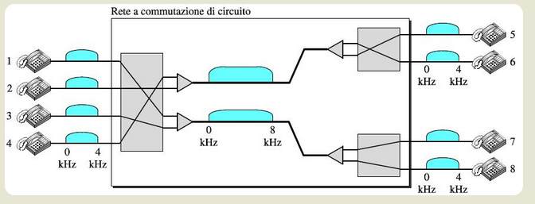
Commutazione di circuito

Slide 15
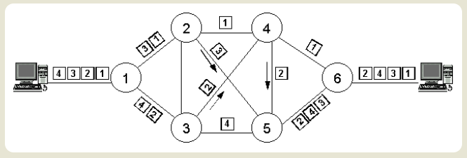
Commutazione di pacchetto

Slide 16
Mezzi di trasmissione
MEZZI TRASMISSIVI: sono il mezzo ‘’fisico’’ su cui viaggia il segnale
Possono essere:
SU LINEE METALLICHE
SU LINEE NON METALLICHE

Slide 17
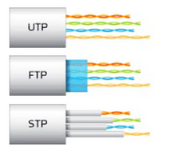
Mezzi su linee metalliche
I mezzi di questa tipolgie sono i DOPPINI DI RAME, formati da una coppia di conduttori ritorti (TWISTED PAIR) ed il CAVO COASSIALE.
I doppini sono:
UTP (unshielded twisted pair) → i fili hanno colori diversi e non sono schermati
STP (shielded twisted pair) →i fili sono schermati
FTP (foil twisted pair) → i fili sono schermati con un foglio di alluminio

Slide 18
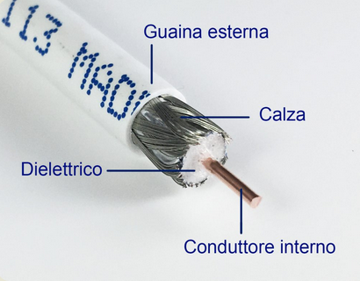
Mezzi su linee metalliche
Il Cavo Coassiale è formato da cavi concentrici separati da un isolante.
Sono i cavi delle antenne televisive.

Slide 19
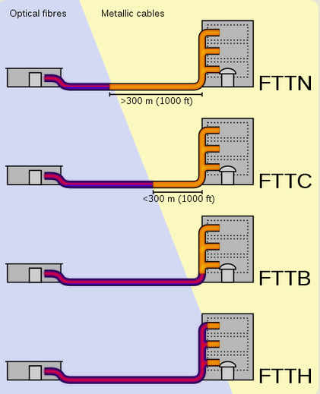
Mezzi su linee non metalliche
Il mezzo è la FIBRA OTTICA formato da un filo di vetro in cui viaggia il segnale, rivestito da una parte di vetro che riflette la luce verso l’interno.
La luce può essere trasmessa da un LASER (un solo fascio di luce) oppure da un LED (più fasci di luce con angolazioni diverse)

Slide 20
Classificazione delle reti in base la scala dimensionale
Reti LAN Local Area Network : (estensione fino a 100m) reti con host ubicati nello stesso edificio, come un’azienda, una scuola
Reti MAN Metropolitan Area Network: (estensione dai 10km ai 100 km) reti con host dislocati in una città, o in una provincia, o una piccola regione
Reti WAN Wide Area Network: (estensione dai 1000km ai 5000km) reti con host dislocati in diverse città, un’intera nazione o stati confinanti
Reti GAN Global Area Network: (estensione 10.000km) reti con host dislocati nei vari continenti. Esempio: rete internet

Slide 21
Reti wireless
Sono chiamate WLAN Wireless Local Area Network
Sono reti senza fili che per comunicare usano onde radio a bassa potenza in radiofrequenza
In base alla dimensione si classificano in:
PAN Personal Area Network:
sono reti caratterizzate da distanze ridotte, pochi metri,
la tecnologia usata per questo tipo di collegamento è il bluetooth
WLAN Wireless LAN propriamente dette:
riguardano LAN aziendali
la tecnologia più diffusa è il wi-fi (wireless fidelity)

Slide 22
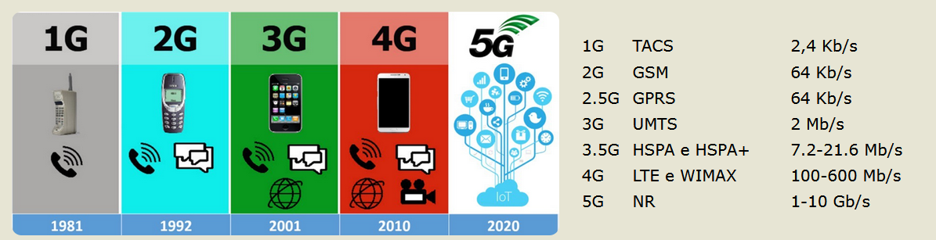
Reti wireless

Slide 23
Topologia delle reti
Topologia: struttura di una rete
Esistono 2 topologie:
Topologia fisica
Topologia logica

Slide 24
Topologia fisica
Topologia fisica: rappresenta come sono disposti geometricamente i nodi di una rete
Secondo la topologia fisica le reti possono essere:
Reti a stella
Reti ad anello
Reti a bus
Reti a maglia
Reti ad albero

Slide 25
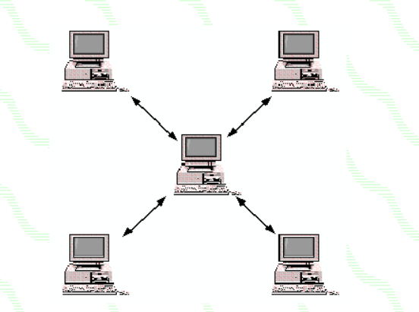
Reti a stella
Tutti gli host sono collegati a un punto centrale, chiamato centro stella, solitamente un hub o uno switch che sono dispositivi concentratori che servono a smistare i dati da trasmettere
Vantaggi:
Grande affidabilità: eventuali guasti non comprometteranno il funzionamento dell’intera rete. Rimane isolato solo il nodo guasto, gli atri continuano a funzionare
Espandibilità: è possibile inserire un nuovo nodo senza il fermo della rete

Slide 26
Reti a stella
Svantaggi:
Rischio di sovraccarico: del nodo centrale in caso di un intenso traffico di rete
Possibile blocco della rete se l’hub o lo switch smette di funzionare

Slide 27
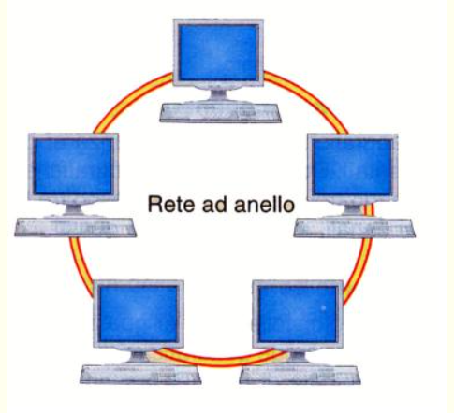
Reti ad anello-ring
Ogni nodo è collegato con altri nodi in modo da formare una struttura circolare
Ogni informazione deve percorrere l’anello fino al destinatario e quindi ogni nodo esamina il pacchetto che riceve per decidere se deve acquisirlo o passarlo a sua volta al nodo successivo
Tale operazione si ripete fino a quando i dati non raggiungono il destinatario

Slide 28
Reti ad anello-ring
In caso di guasto di un nodo cade l’intera rete anche se è possibile ponticellare l’ingresso e l’uscita di un nodo per escluderlo
È usata nelle reti locali soprattutto in quelle metropolitane

Slide 29
Reti ad anello-ring
La topologia ad anello può essere:
Unidirezionale: in senso orario o antiorario. Si ha un alto rischio di guasti, perché se un collegamento, un cavo o un nodo non funziona è compromessa tutta la rete
Bidirezionale: ogni nodo può inviare il messaggio sia al nodo precedente che a quello successivo. Un eventuale guasto può essere superato facilmente sfruttando l’altra direzione

Slide 30
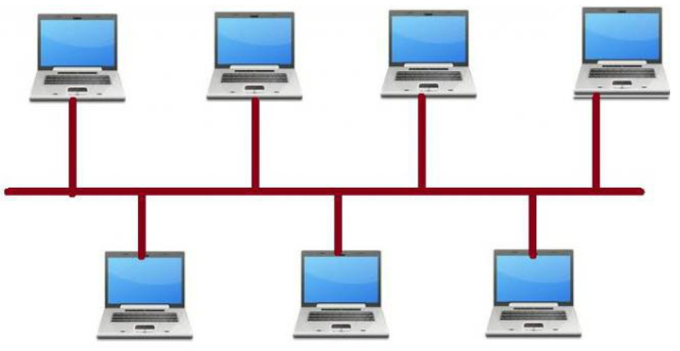
Reti a bus
Tutti i dispositivi sono connessi ad un canale comune detto BUS
È una trasmissione di tipo broadcast: i messaggi sono inviati sul canale a tutti i nodi che li possono valutare e solo il nodo che riconosce di essere il destinatario perché l’indirizzo di destinazione del messaggio coincide col suo acquisisce il messaggio altrimenti lo ignora
Solo un nodo alla volta può trasmettere sul canale

Slide 31
Reti a bus
Se un host non funziona la rete continua a funzionare
Se si guasta il cavo del BUS tutta la rete è compromessa
È tipica delle reti locali e metropolitane ed era molto usata in passato

Slide 32
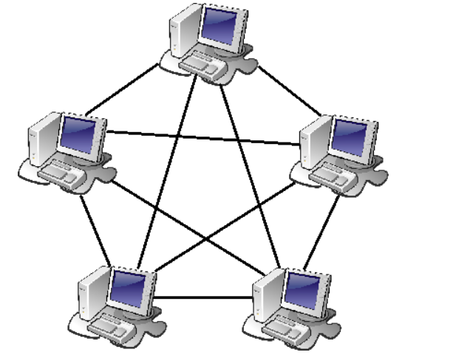
Reti a maglia
Ogni nodo è cose un host non funziona la rete continua a funzionare
Sono usate nelle reti geografiche
Esse possono essere:
A maglia completamente connessa: quando ogni nodo è collegato a tutti gli altri
A maglia parzialmente connessa: quando ogni nodo è collegato a un sottoinsieme di nodi

Slide 33
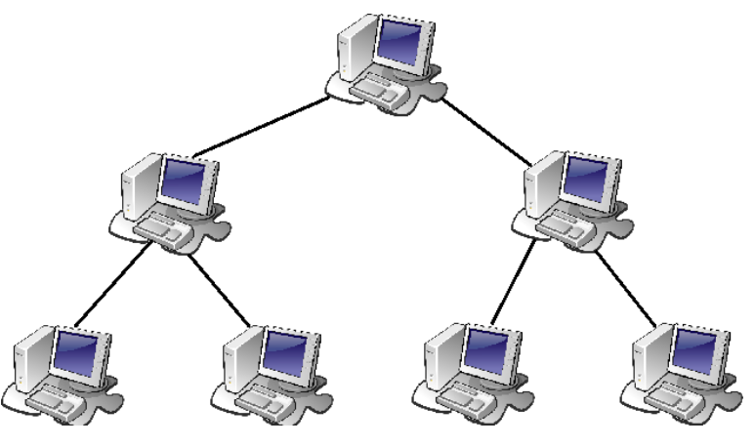
Reti ad albero
E’ una struttura gerarchica multilivello
Ad ogni nodo ne sono collegati due di livello inferiore
Il nodo da cui prende origine tutta la rete si chiama nodo padre, radice, root
I nodi terminali sono chiamati nodi figli o foglie
Quando un nodo si guasta tutti i nodi del livello inferiore sono compromessi

Slide 34
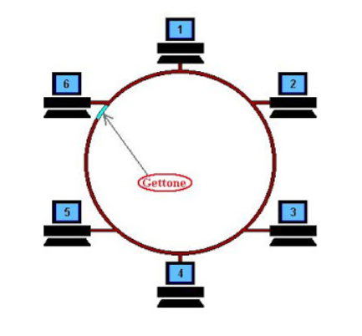
Topologia logica
Topologia logica: rappresenta come gli host comunicano tra loro cioè come avviene il flusso dei dati attraverso il mezzo trasmissivo
Secondo la topologia logica le reti possono essere:
Reti broadcast: ogni dispositivo invia i dati a tutti gli altri. Solitamente sono reti a BUS
Reti token passing: quando un dispositivo riceve il token (gettone), che è un particolare messaggio, può inviare i dati sulla rete. Se un host non ha dati da inviare, quando riceve il token lo passa all’host successivo. Solitamente si tratta di reti ad anello

Slide 35
Dispositivi di rete
Per collegare un computer alla rete è necessario che abbia una SCHEDA DI RETE (NIC) che può essere anche wireless.
HUB → riceve i pacchetti e li inoltra solo ai nodi che li devono ricevere. E’ usato er reti piccole.
BRIDGE → invia i pacchetti ad un altro hub, verificando l’indirizzo di destinazione. E’ formato da una sola porta di ingresso ed una porta di uscita.
SWITCH → E’ formato da più porte. Quando un pacchetto arriva alllo switch, questo legge l’indirizzo MAC verso cui deve essere indirizzato.
ROUTER → E’ simile allo switch ma invece di utilizzare l’indirizzo MAC, utilizza l’indirizzo IP

